Slide 1
Урок математики во 2 классе «Нахождение нескольких долей числа» УМК «Начальная школа XXI века»
Демочко Галина Яковлевна
учитель начальных классов
МОБУ «СОШ с. Ракитное» Дальнереченского района
Приморского края

Slide 2
Цели деятельности учителя | Способствовать развитию умения решать задачи на нахождение нескольких долей числа; совершенствовать навыки построения и чтения математических графов; создать условия для закрепления навыков построения числового луча и умения находить координаты заданных точек; развивать умение рассуждать и анализировать.
Тип урока | Постановка и решение учебной задачи
Планируемые образовательные результаты | Предметные (объём освоения и уровень владения компетенциями): научатся: решать задачи на нахождение нескольких долей числа; называть одну или несколько долей числа и числа по его доле; моделировать ситуацию, представленную в виде схемы, рисунка; анализировать текст учебной задачи с целью поиска алгоритма её решения; конструировать тексты несложных арифметических задач; получат возможность научиться: обосновывать выбор арифметических действий для решения задач. Метапредметные (компоненты культурно- компетентностного опыта\ приобретённая компетентность): познавательные –высказывать предположения, обсуждать проблемные вопросы; коммуникативные – осуществлять выбор доказательств для аргументации своей точки зрения; регулятивные – удерживать цель своей деятельности до получения её результата. Личностные: выражать положительное отношение к процессу познания: проявлять внимание, удивление, желание больше узнать.
Методы и формы обучения | Объяснительно- иллюстративный; индивидуальная, фронтальная

Slide 3
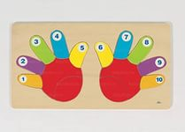
Упражнение «Откроем ладошки!»
Я хочу
много знать!
Ведь вокруг нас
так много интересного,
стоит только оглянуться
по сторонам!

Slide 4
План работы
Устный
счёт
Тема урока. Определение целей урока.
Изучение нового материала
Осмысление и закрепление нового материала
Итоги урока. Рефлексия

Slide 5
Устный счёт
Купили десяток яиц. Из 5 яиц приготовили
омлет и 2 яйца сварили вкрутую.
Сколько яиц осталось?

Slide 6
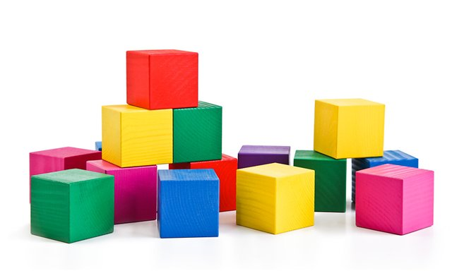
У Ани 18 кубиков. Сколько кубиков не хватит, чтобы расставить все имеющиеся кубики на пяти полках по 4 штуки?

Slide 7
НАЙДИТЕ «ЛИШНЮЮ» ФИГУРУ

Slide 8
РАБОТАЕМ С ГЕОМЕТРИЧЕСКИМ МАТЕРИАЛОМ
Сложите два квадрата из восьми палочек.
Уберите одну палочку и сложите такие же два квадрата из оставшихся семи.
Проверьте, у вас получилось такое решение?
Подумайте, почему удалось сложить два квадрата из семи палочек.

Slide 9
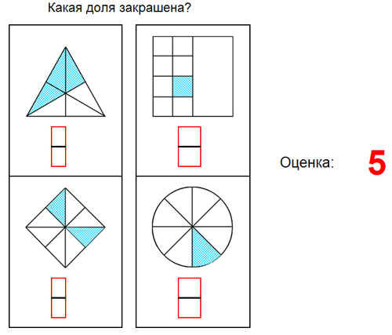
Рассмотрите рисунки.
Как называются данные фигуры?
Какая часть фигуры закрашена на каждом рисунке?

Slide 10
Прочитайте тему урока:
«Нахождение нескольких долей числа»

Slide 11
Определите тему урока, используя опорные слова:

Slide 12
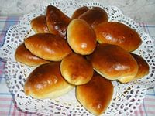
Решение задач
Запись:
Было – 12 ор.
Отдала - ?, третью часть ор.
Решение: 12: 3 = 4 (ор.)
Ответ: отдала 4 ореха.
2) Испекли – 12 п.
Съели - ?, две третьих п.
Решение:
12 : 3 =4 (п.)- составляет одна треть.
4* 2 = 8 (п.) – съели.
Ответ: съели 8 пирожков.

Slide 13
Упражнение «Укрась торт»
Я доволен своей работой на уроке -
Я хорошо работал, но умею ещё лучше-
Работа не получилась, недоволен собой-

Slide 14
Спасибо за внимание

Slide 15
Источники
http://photoshop-ramki.ru/patterns/School/Jpg/School2.jpg
http://prezentazia.ucoz.ru/zifri/6cc6e5872fdd.png
http://www.wikisec.ru/images/thumb/e/e7/Nuvola_apps_kpovmodeler.svg/391px-Nuvola_apps_kpovmodeler.svg.png
Шаблон Носова Ольга Михайловна
Предметы http://web-berries.ru/beers/read/razvivayushchie-zadaniya-pered-shkoloy.html
Яйца http://socrecepty.ru/recepty/print:page,1,19622-.html
Кубики http://www.mudroechado.ru/catalog/igrushki_i_igry/kubiki_2/kubiki_tomik_20_el_tsvetnye/
Торт http://www.bormotuhi.net/showpost.php?p=358749&postcount=5249
Солнышко http://38mama.ru/forum/index.php?topic=247713.950
Ладошки http://www.kids-price.ru/germaniya_goki_pazl_derevyannyj_na_3386860.html
Фигуры http://festival.1september.ru/articles/580489/
Пирожки http://vskovorode.ru/babushkinu_perojki.html
Орехи http://333v.ru/image/e10daf93aeaf9c567bb6ee0b62bfa71c
Литература: «Технологические карты уроков. Математика 2 класс»
автор-составитель Н.В. Лободина

